Slide 1
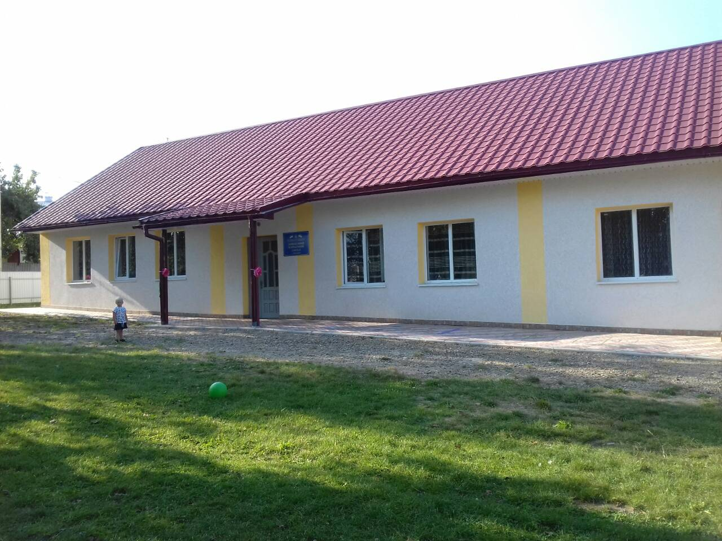
Фестиваль творчих ідей педагогів дошкільної освіти
«Фестиваль театральної ляльки»

Slide 2
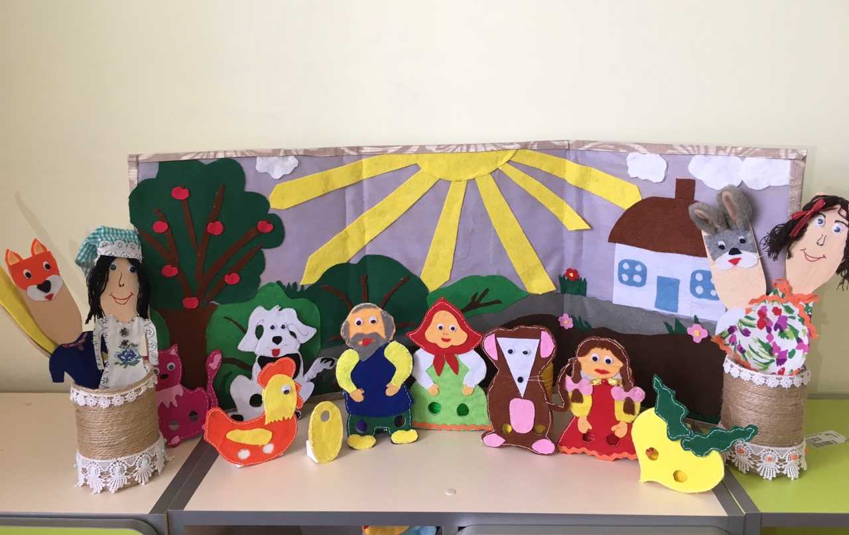
Театралізована діяльність Кам’янського ДНЗ
(ПАЛЬЧИКОВИЙ ТЕАТР, КОЛЕКТИВНА РОБОТА)

Slide 3
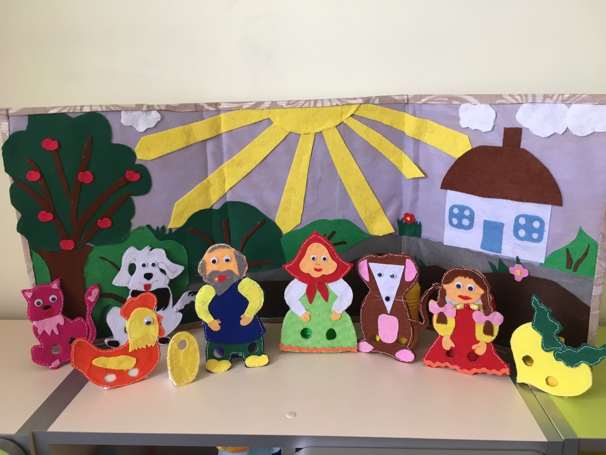
Театралізована діяльність - найпоширеніший вид
дитячої творчості. Вона формує досвід соціальних навичок поведінки завдяки тому, що кожен літературний твір або казка для дітей дошкільного віку завжди мають моральну спрямованість (дружба, доброта, чесність, сміливість та ін). Завдяки казці дитина пізнає світ не тільки розумом, але й серцем. І не тільки пізнає, але й виражає своє ставлення до добра і зла. Улюблені герої стають зразками для наслідування. Саме здатність дитини до наслідування дозволяє педагогам через театралізовану діяльність надавати позитивний вплив на дітей.

Slide 4
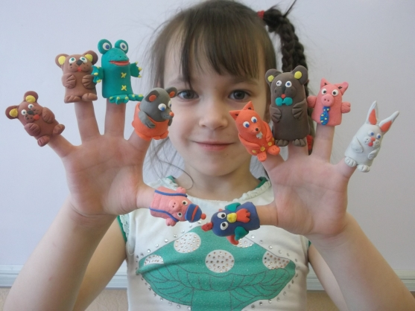
Розуміючи значення театралізованих ігор
в вихованні та навчанні дитини дошкільного віку, ми використовуємо у своїй роботі. Мета: Завдання які ми ставимо перед собою, полягають в тому, що створити умови для розвитку творчої активності; долучити до театральній культурі; забезпечити її взаємозв'язок з іншими видами діяльності в єдиному педагогічному процесі.

Slide 5
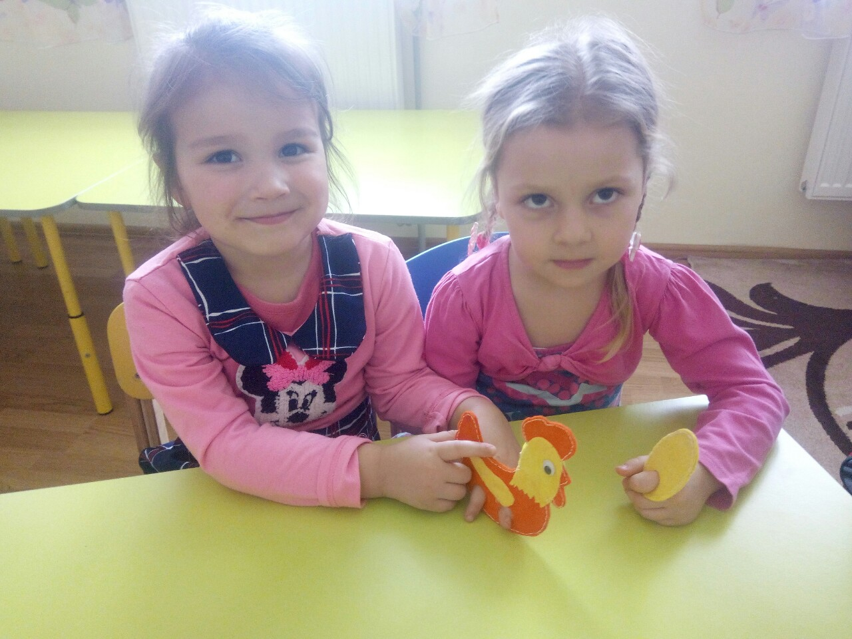
  В дошкільому віці найбільш простий і самий цікавий
  вид театру - пальчиковий. Гра з пальчиками - перший крок, знайомство з першою
  грою умовністю. Це театр без атрибутів, але з самим головним героєм і його життям. Паралельно з цим успішно драматизує знайомі вірші і потішки. Займаючись з дітьми, ми прагнемо допомогти їм самостійно знайти виразні особливості для своїх героїв, використовуючи міміку, ігрові імпровізації.

Slide 6
Ми плануємо цікаву, насичену, а головне результативну роботу по впровадженні театрелізованої діяльності . Ця форма роботи дуже цікава і корисна. Такі покази глибше розвивають у дітей художні здібності, вчать їх розуміти і переживати зміст літературних творів (підготували і показали з дітьми молодшої та старшої групи казки «курочка ряба», «ріпка»).

Slide 7
КУРОЧКА РЯБА
Жили-були Дід і Баба, дуже бідно жили, Але звикли вже до того, жили, не тужили, Мали курочку рябеньку, більш нічо не мали, Дуже курочку любили та й оберігали. Курочка Ряба, курочка рябенька, Бабі з Дідом догодити все вона раденька, Курочка Ряба, курочка ряба́, Кудкудаче весело, по двору стриба. Ще у їхній, у хатинці мишка проживала, Виглядала мишка з нірки, зернятка жувала, Курочка несла́ яєчка, Баба з Дідом їли, Мишка з нірки визирала, так вони і жили. Довго думала-гадала наша курка Ряба, Та й зробила подарунок Дідові і Бабі, – Їм знесла вона яєчко, зовсім не простеє, Наче сонечко, яєчко було золотеє. Дід бив, не розбив, Баба била, не розбила, Дід бив, не розбив, Баба била, не розбила, Дуже змучились обоє, сіли відпочити, Та й задумалися важко, що із тим робити? Мишка з нірки вибігає, мабуть, хоче їсти, А, що сталося потому, страшно розповісти, – Бігла, хвостиком махнула, яйко покотилось, Полетіло на підлогу, впало і розбилось. Дід плаче, Баба плаче, а курочка кудкудаче, Дід плаче, Баба плаче, а курочка кудкудаче: «Не плач Діду, не плач, Бабо, не така то вже й, біда, Я знесу вам ще багато, так, що цього не шкода́».

Slide 8
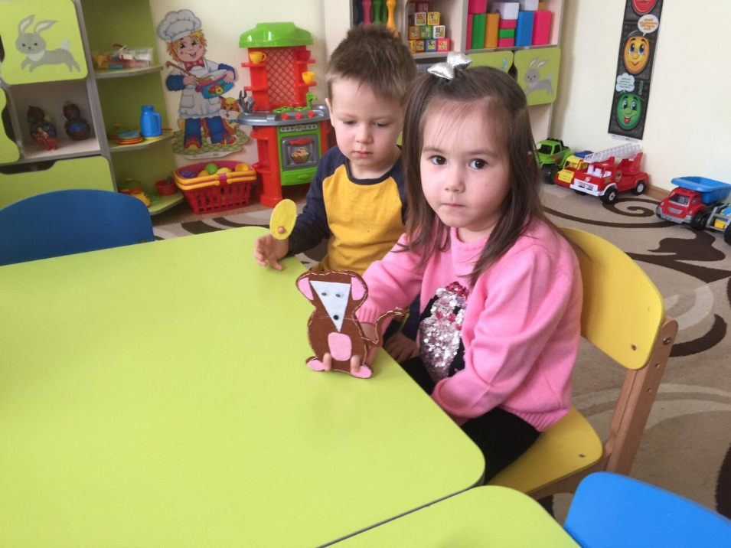
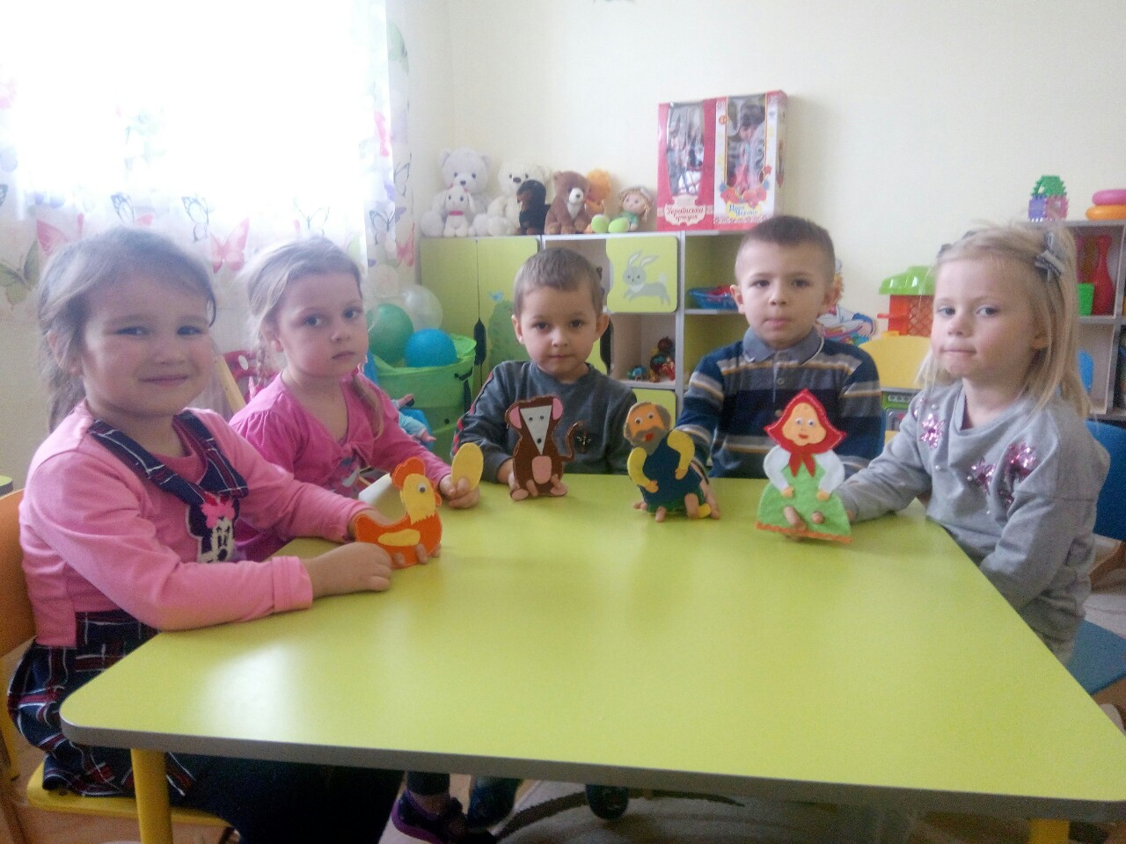
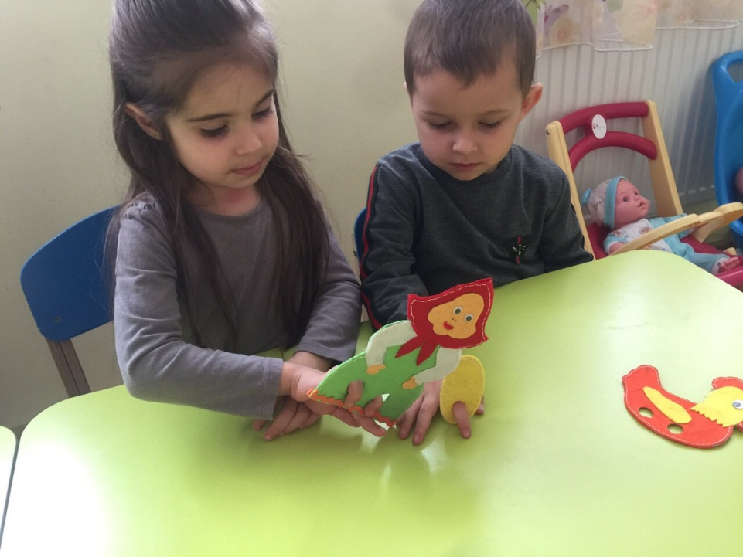

Slide 9
РІПКА
Був собі дід Андрушка, а в нього баба Марушка, а в баби дочечка Мінка, а в дочки собачка Хвін-ка, а в собачки товаришка — киця Варварка, а в киці вихованка — мишка Сіроманкам
Раз весною взяв дід мотику, скопав у городі грядку велику, гною трохи наносив, грабельками підпушив, зробив пальцем дірку та й посадив ріпку.
Працював дід не марно: зійшла ріпка гарно. Щодень ішов дід у город, набравши води повен рот, свою ріпку поливав, їй до життя охоти Додавав.
Росла дідова ріпка, росла! Зразу така, як мишка, була, потім як кулак, потім як буряк, потім як два, а нарештіі стала така, як дідова голова. Тішиться дід, аж не знає, де стати. «Час,— каже,— нашу ріпку рвати».
Пішов він на город — гуп, гуп! Узяв ріпку за зелений чуб; тягне руками, вперся ногами, мучився, потів увесь день, а ріпка сидить у землі, як пень.
Кличе він бабу Марушку: «Ходи, бабусю, не лежи, мені ріпку вирвати поможи!»
Пішли вони на город — гуп, гуп! Узяв дід ріпку за чуб, баба діда за плече. Смикає дід ріпку за гичку, смикає баба діда за сорочку, працюють руками, упираються ногами — промучились увесь день, а ріпка сидить у землі, як пень. Кличе баба дочку Мінку: «Ходи, доню, не біжи, нам ріпку вирвати поможи!»
Пішли вони на город — гуп, гуп! Узяв дід ріпку за чуб, баба діда за сорочку, дочка бабу за торочку — тягнуть руками, упираються ногами, промучились увесь день, а ріпка сидить у землі, як пень.
Кличе дочка собачку Хвінку: «Ходи, Хвіночко, не біжи, нам ріпку вирвати поможи!»
Пішли вони на город — гуп, гуп! Узяв дід ріпку за чуб, баба діда за сорочку, дочка бабу за торочку, собачка дочку за спідничку — тягнуть руками, упираються ногами, промучились увесь день, а ріпка сидить у землі, як пень. Кличе собачка кицю Варварку: «Ходи, Варварко, не лежи, нам ріпку вирвати поможи!»
Пішли вони на город — гуп, гуп! Узяв дід ріпку за чуб, баба діда за сорочку, дочка бабу за то-рочку, собачка дочку за спідничку, киця собачку за хвостик. Тягнуть і руками, і зубами, упираються ногами; промучились увесь день, а ріпка сидить у землі, як пень. Кличе киця мишку Сіроманку: «Ходи, Сірочко, не біжи, нам ріпку вирвати поможи!»
Пішли вони на город — гуп, гуп! Узяв дід ріпку за чуб, баба діда за сорочку, дочка бабу за торочку, собачка дочку за спідничку, киця собачку за хвостик, мишка кицю за лапку — як потягли, як потягли, так і покотилися.
Упала ріпка на діда Андрушку, дід на бабу Марушку, баба на дочку Мінку, дочка на собачку Хвінку, собачка на кицю Варварку, а мишка — шусть у шпарку.

Slide 10
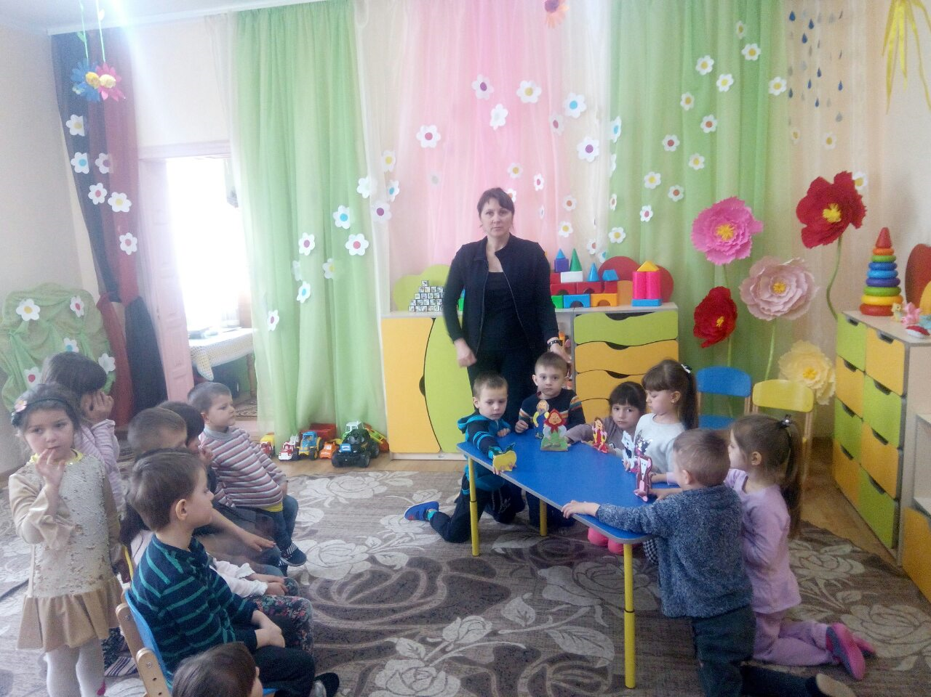
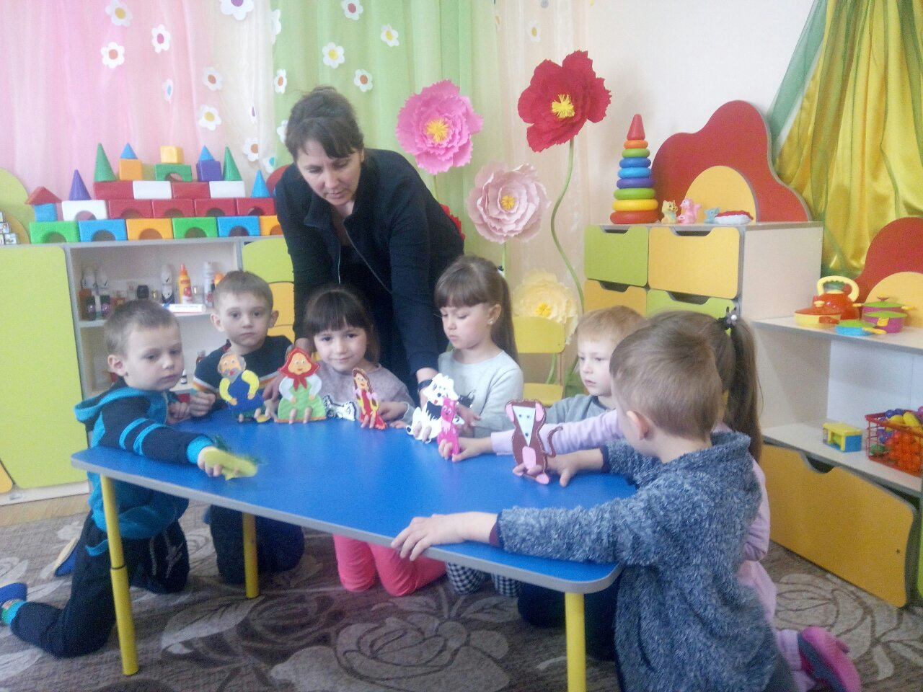
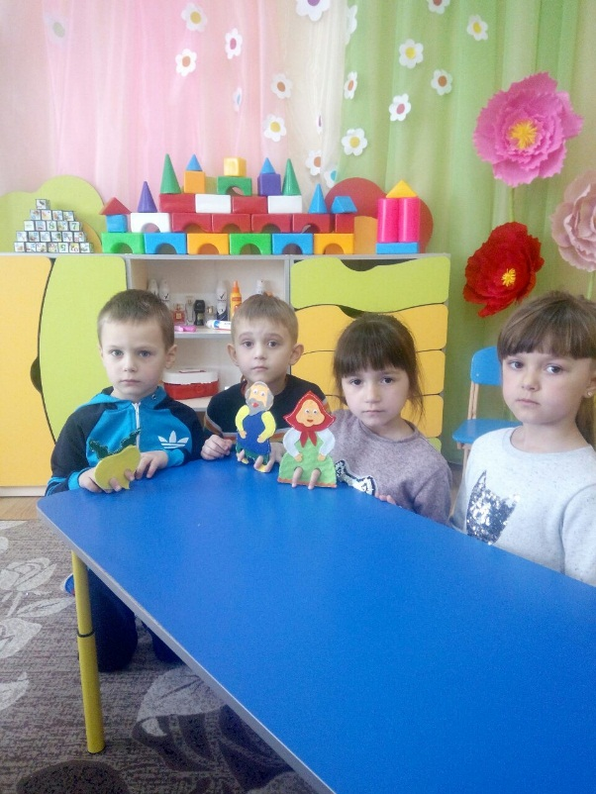

Slide 11
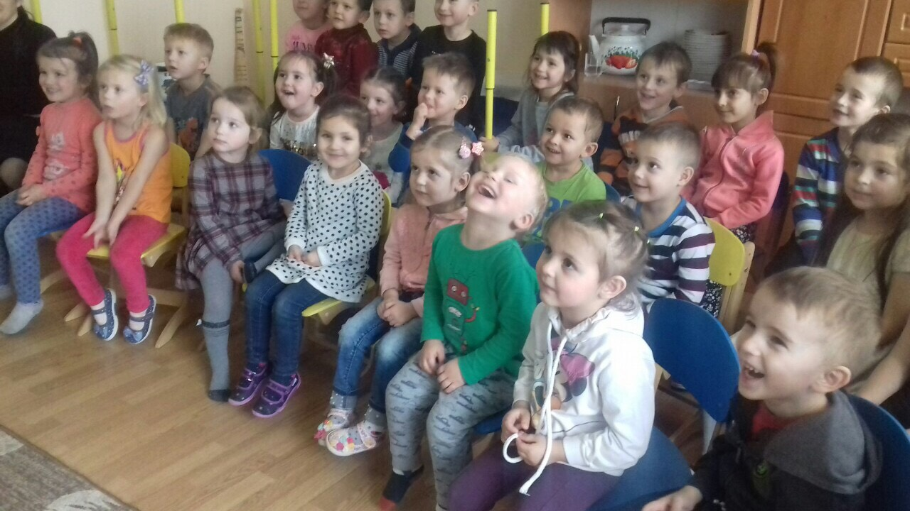
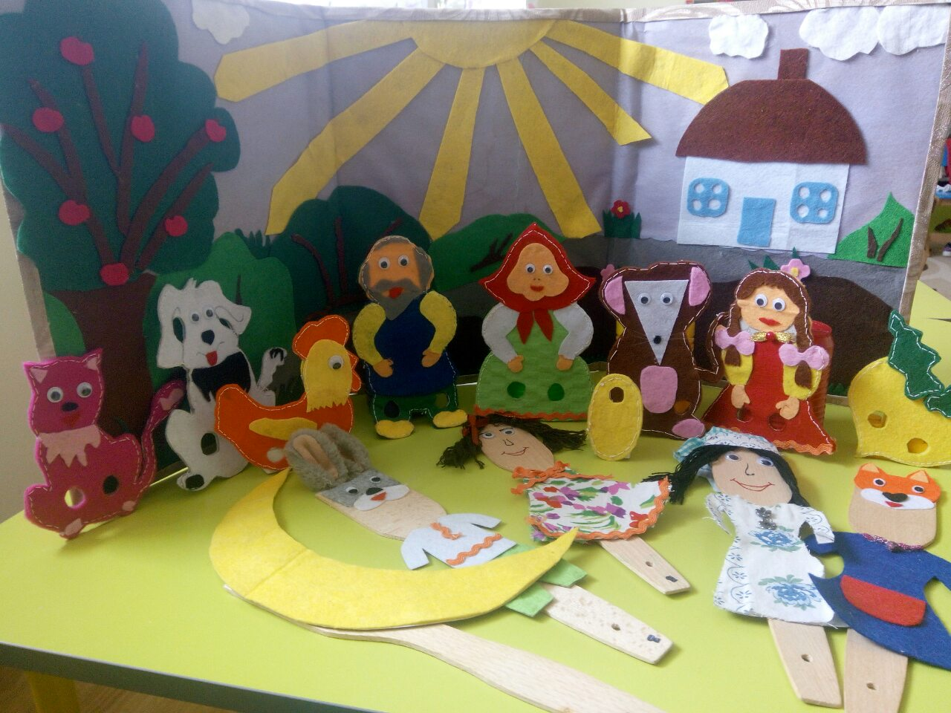
Дошкільнята дуже люблять дивитися вистави лялькового театру. Він їм близький, зрозумілий, доступний. Діти бачать знайомі і улюблені ляльки: ведмедика, зайчика, собачку, які ожили, почали рухатися, заговорили, стали ще привабливішим і цікавішим. Однак не можна розглядати ляльковий театр тільки як розвага. Дуже важливо його виховне значення. У дошкільний період у дитини починають формуватися ставлення до навколишнього, характер, інтереси. Саме в цьому віці корисно показати дітям приклади дружби, доброти, правдивості, працелюбності

Slide 12
Ефективність впливу вистав
ПАЛЬЧИКОВОГО театру на маленьких глядачів залежить від того, наскільки високі вимоги до вибору п'єси, підготовки та проведення ПАЛЬЧИКОВОГО ТЕАТРУ. Ми намагаємося проводити цю роботу якісно, і ніколи не забуваємо, що пальчиковий, ляльковий театр - це перше прилучення дошкільнят до театру.

Slide 13
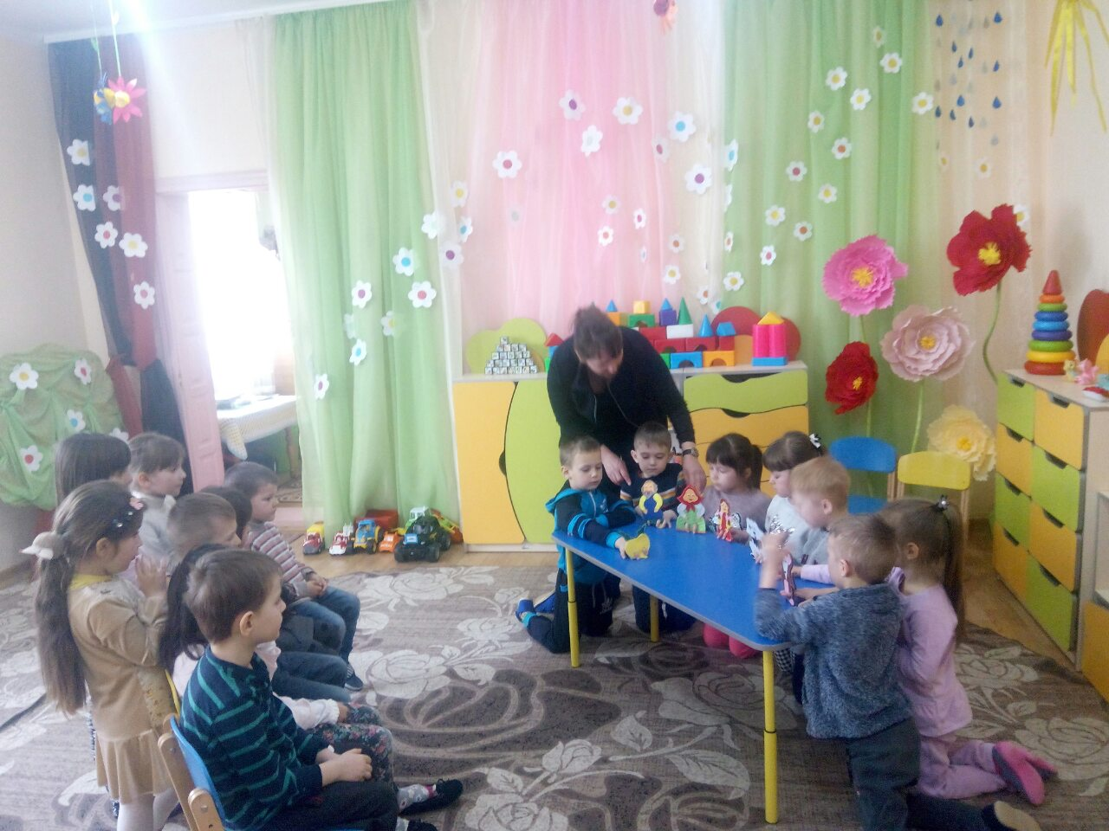
Найважливішим в дитячому творчому театрі є процес репетицій, процес творчого переживання і втілення, а не кінцевий результат. Оскільки саме в процесі роботи над образом відбувається розвиток особистості дитини, її здатність до створення нових образів. В процесі роботи розвивається символічне мислення, руховий, емоційний контроль. Відбувається засвоєння соціальних норм поведінки. Таким чином, робота над етюдами не менш важлива, ніж сам спектакль.

Slide 14
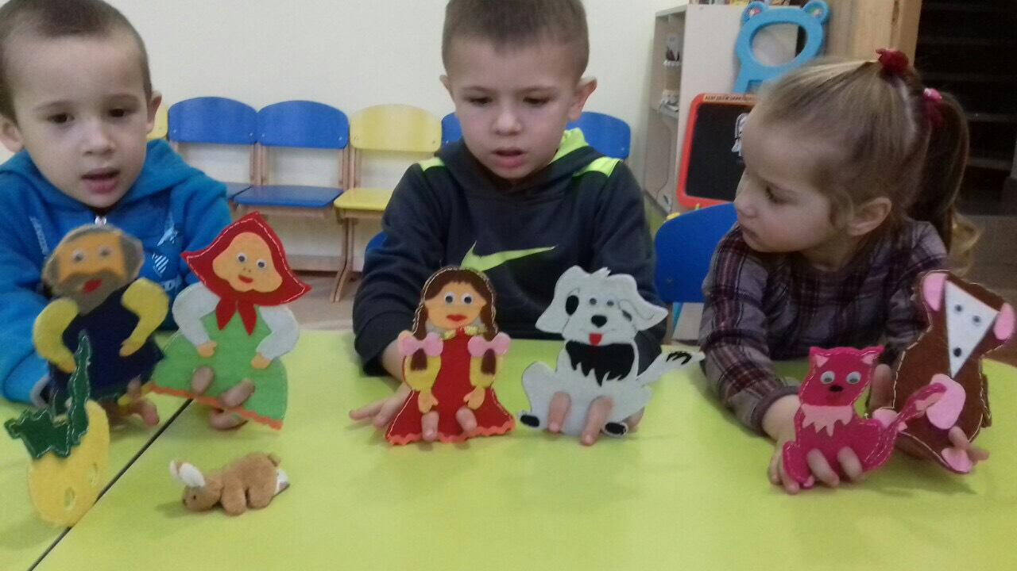
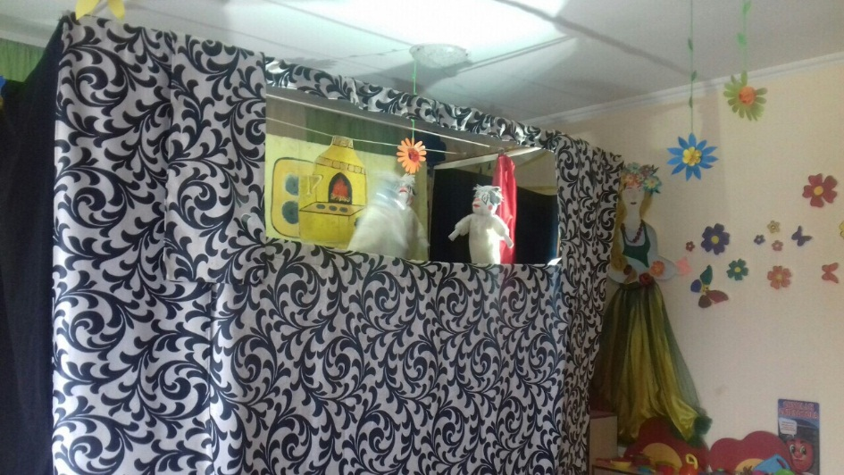
Робота з розвитку у дошкільників творчих здібностей у процесі театралізованих ігор приносить свої плоди: у дітей активізується і збагачується словник, вони стали вільнішими, розкуті в спілкуванні, а головне, вони відчувають емоційний підйом. При слові «театр» їх очі загоряються радісними іскорками, а обличчя світяться посмішкою.

Slide 15
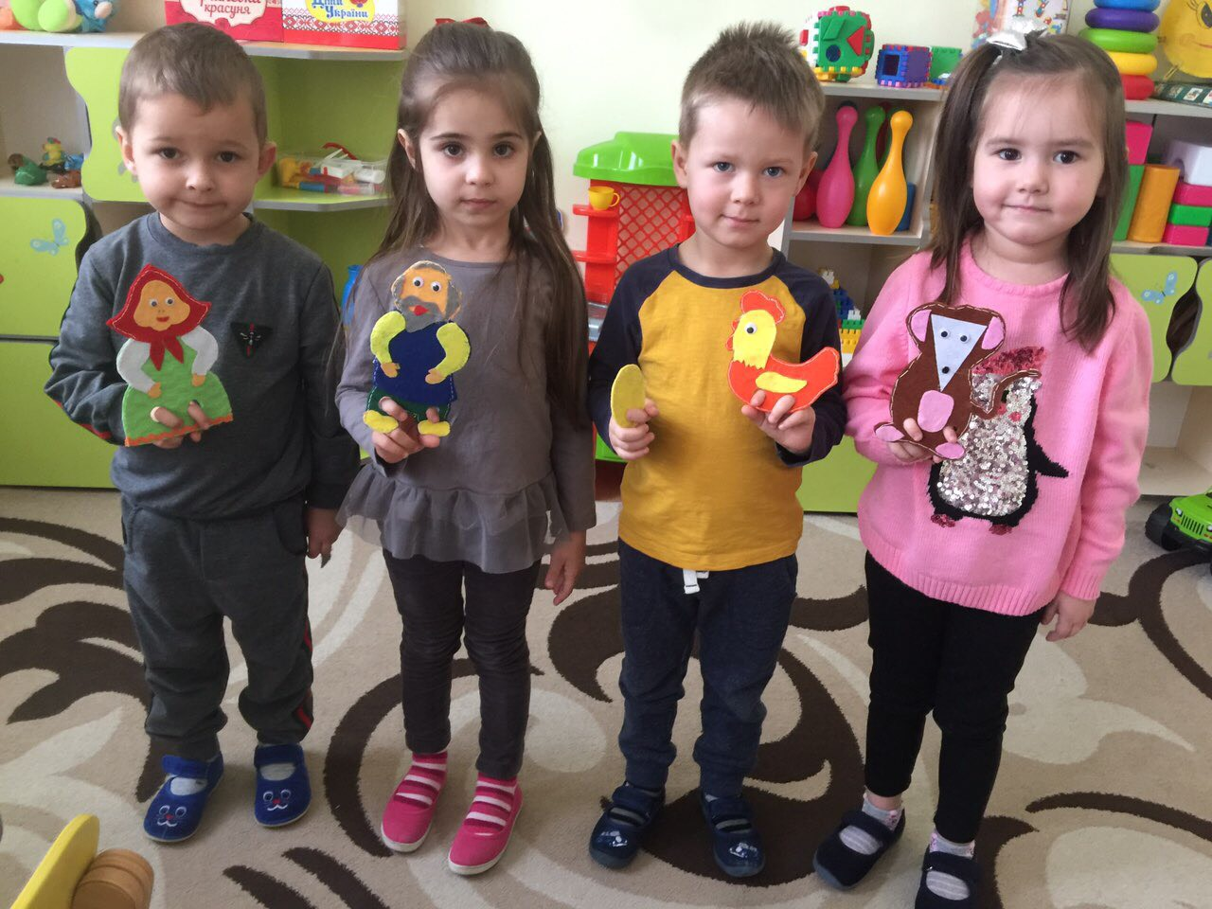
Театр у дитячому садку навчить
дитину бачити прекрасне в житті і в людях; зародить прагнення в ньому, самому нести в життя прекрасне і добре.

Slide 16
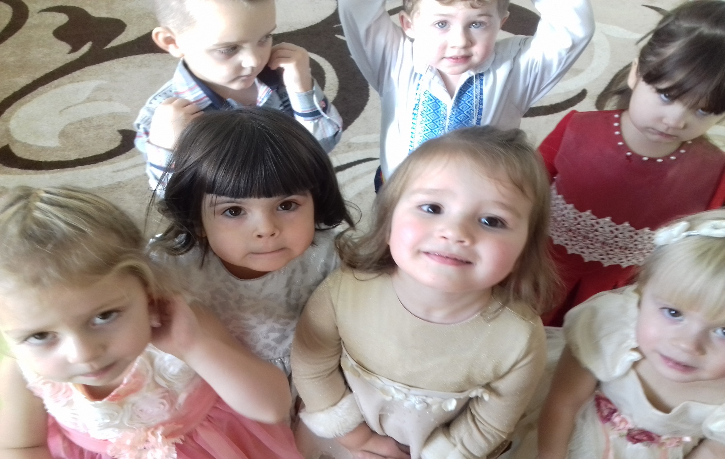
ДЯКУЮ ЗА УВАГУ!!!

